Slide 1
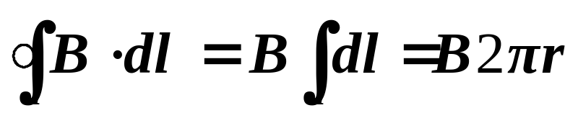
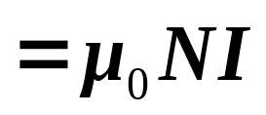
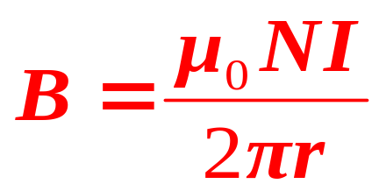


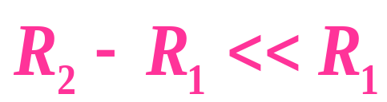
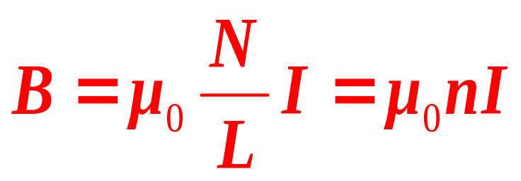
例1 一空心环形螺线管，尺寸如图所示，其上均匀密绕有N匝线圈，导线中通有电流I。（1）求其磁场分布。（2）若截面为矩形，求通过其截面的磁通量。
解：（1）分析对称性；
选圆形积分回路
r
当
载流细螺绕环内部磁场近似均匀，外部磁场为零。

Slide 2

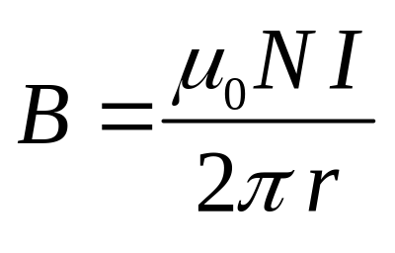


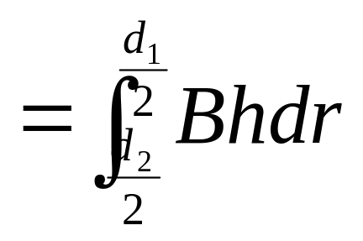
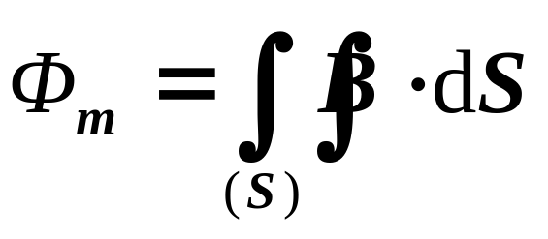





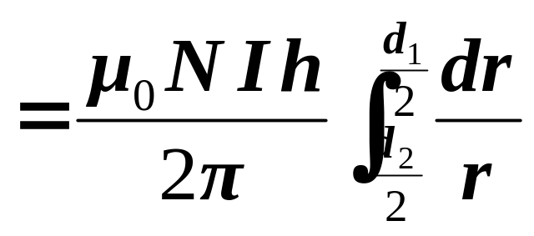
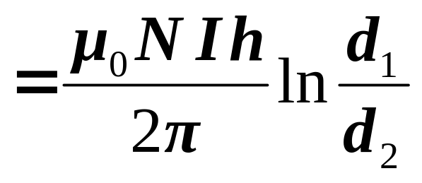
（ 2）若截面为矩形，尺寸如图所示，
取小面积元：

Slide 3
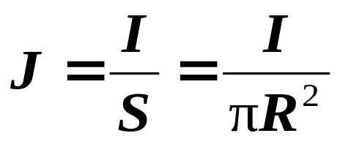



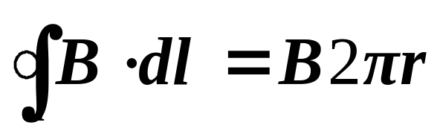


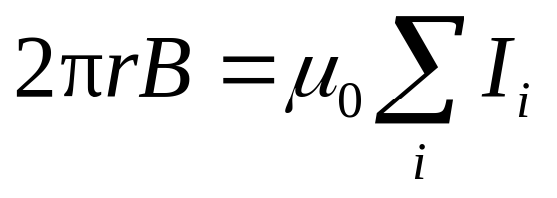
例2 无限长导体圆柱沿轴向通过电流I，截面上各处电流均匀分布，柱半径为R。求柱内外的磁场分布以及在长为l 的一段圆柱内的磁通量。
解：电流均匀分布，则电流密度为
分析对称性；
取过场点的圆作为安培环路
由安环定理有

Slide 4
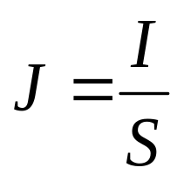
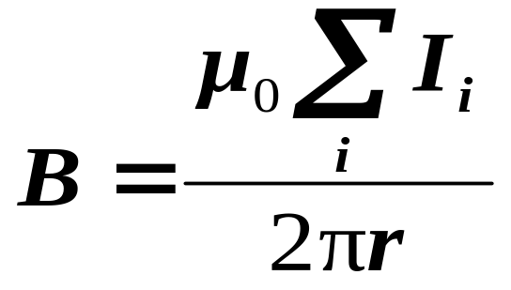
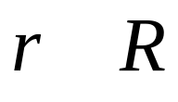
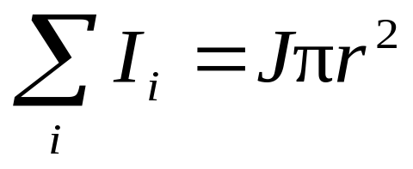

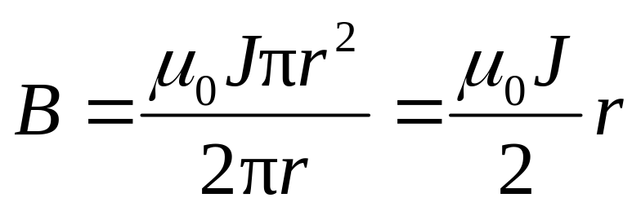
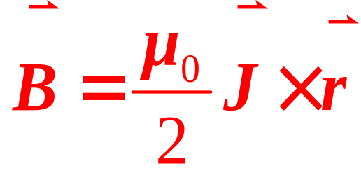
解得
若场点在圆柱内，即
<
包围的电流为
则磁感强度为
若写成矢量式为

Slide 5
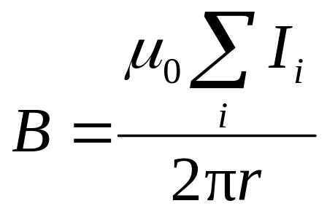
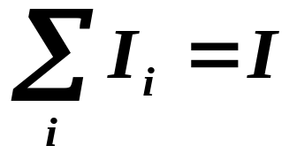

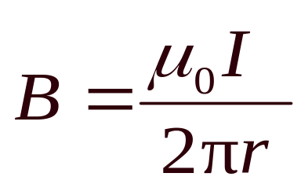


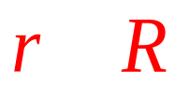
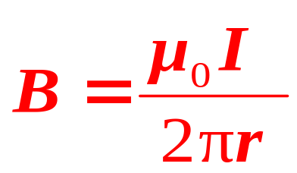

若场点在圆柱外，即
>
包围的电流为
则磁感强度为
B
<
场的分布为
>
O
R
r
（令 ，即长直载流导线）

Slide 6
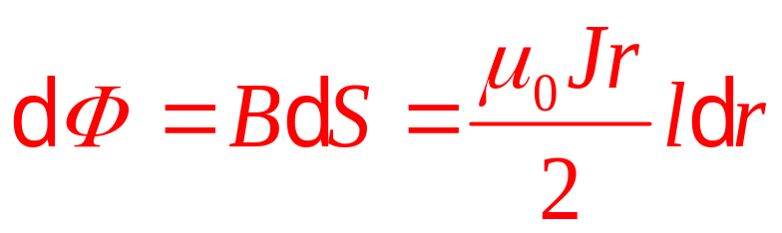



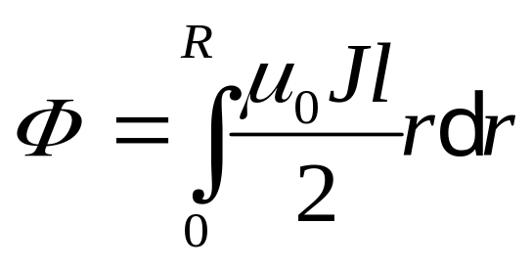

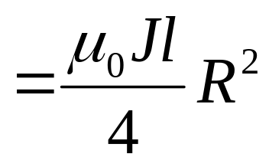
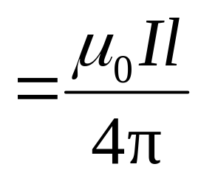
求长为l的一段的磁通量:
建坐标如图，
在任意坐标 r 处 宽为dr的面积元的磁通量为
总磁通为:
o
r

Slide 7






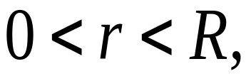
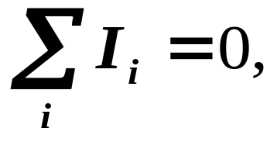
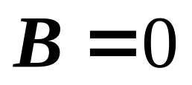

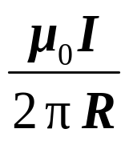
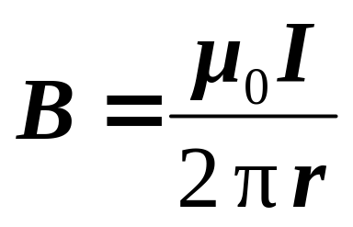
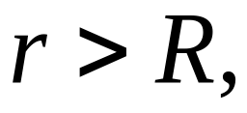
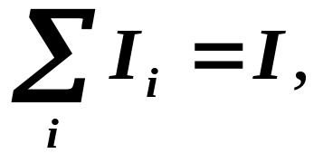



例3 无限长载流圆柱面的磁场
解 电流分布在圆柱侧面，
场同样具有圆柱面对称性

Slide 8


例4 在一半径为R的无限长导体圆柱内，在距柱轴为d 处，沿轴线方向挖去一个半径为 r 的无限长小圆柱。导体内均匀通过电流，电流密度为 。
求小圆柱空腔内一点的磁感强度。
分析对称性，选用补偿法

Slide 9



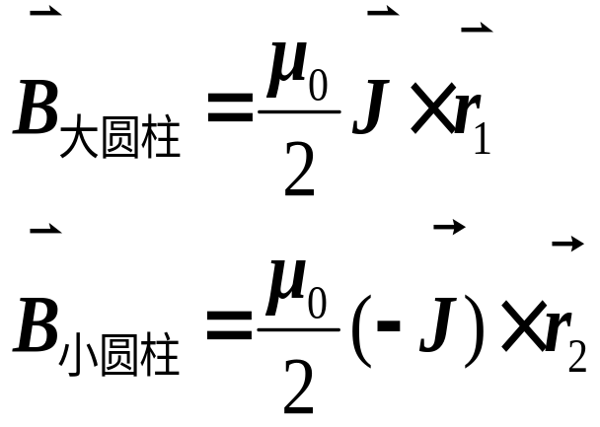


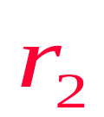
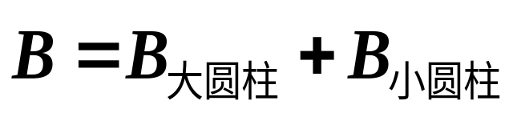


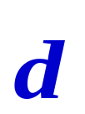
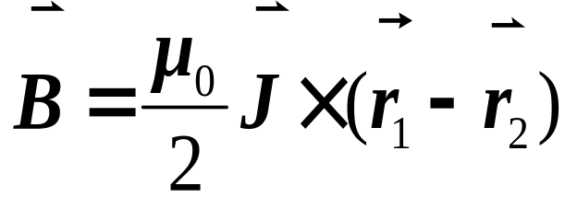
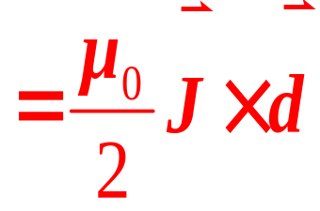
解:
设
场点对大圆柱中心o的位矢为
对小圆柱中心o′的位矢为
由安环定理可分别求出（见例2）
总场为：
腔内是均匀场

Slide 10

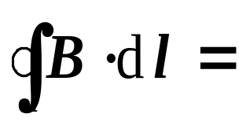
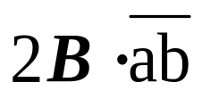

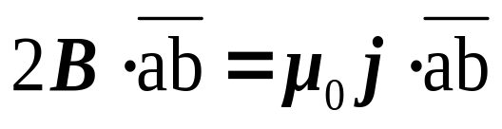
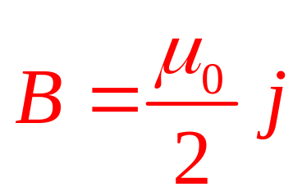
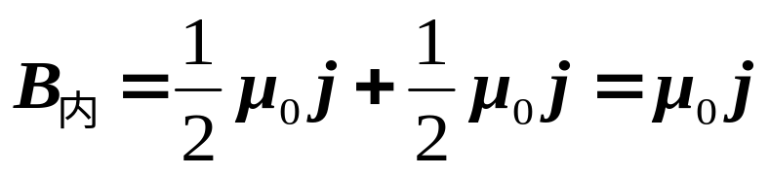
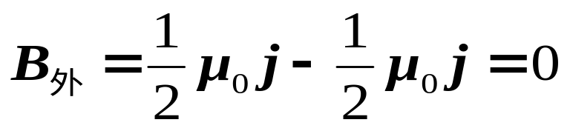
例5 无限大均匀载流薄导体板的磁场分布。
解 1) 对称性分析
2）选取矩形回路abcda
P
d
c
• • • • • • • • • • • • • • • • • •
j 为电流密度
a
b
板两侧分别为均匀磁场
讨论：
两无限大平行载流平面，电流密度为 j ，则两平面之间、之外空间的磁感强度
•
×
×
×
×
•

Slide 11

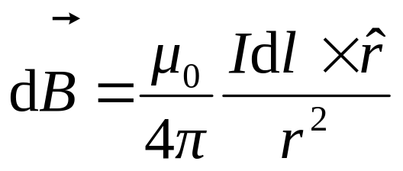





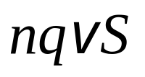

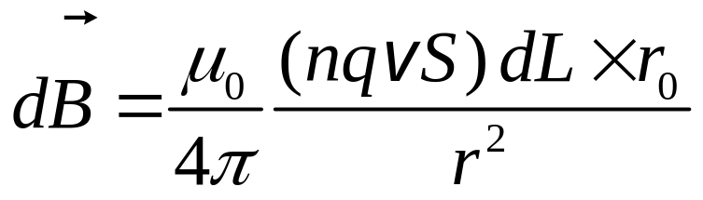






§6 运动电荷的磁场
电流元的场
载流子带电量为q，浓度为n，
单位时间通过电流元截面的电量为：
—电流元中的载流子数
大小：
方向：
q

Slide 12
第13章 磁力
§1 磁场对运动电荷的作用力 洛仑兹力
§2 磁场对载流导线的作用力 安培力
§3 磁场对载流线圈的作用力矩

Slide 13






§1 磁场对运动电荷的作用力 洛仑兹力
一 、洛仑兹力
运动速度为 电量为q 的点电荷，在磁感强度为 的场点处所受的洛仑兹力为：
大小为：
方向：垂直于 组成的平面
由于：
所以：洛仑兹力对受此力的电荷不作功！

Slide 14






二、带电粒子在磁场中的运动
1. 带电粒子在均匀磁场中的运动
设带电粒子质量为m，电量为q, 初速度为
1）粒子运动速度平行于磁感强度
粒子不受力
匀速直线运动

Slide 15









2）粒子运动速度垂直于磁感强度
匀速圆周运动
圆周半径 由
得
周期
与速度、半径无关!
知 同种粒子(m/q相同)不管其垂直磁场方向的速度如何，在同样均匀磁场中圆周运动的周期相同。

Slide 16

















3）粒子运动速度方向任意
设 与 夹角为α
螺旋运动
螺旋半径
螺距

Slide 17




应用
1）电真空器件中的磁聚焦
电子枪发射出一束电子 各电子动能几乎相同
准直装置保证各电子动量几乎平行于磁感线
由于发散角小，所以各电子
虽然
不同
但各螺距相同

Slide 18

于是，每经过一个周期电子束中的所有电子再相聚。此现象称之为磁聚焦
应用：电子光学 , 电子显微镜等。

Slide 19


三、 霍尔效应
1. 霍尔效应：在磁场中，载流导体或半导体上
出现横向电势差的现象。产生的电势差称为霍
尔电势差（霍尔电压）。
1879年美国物理学家霍尔发现

Slide 20











2. 形成机制
以载流子为正电荷为例
设载流子速度为
洛仑兹力 大小为
它使载流子横向漂移
电荷积累 形成静电场
－霍尔电场
平衡 载流子不再漂移
形成一定的电势差
霍尔效应

Slide 21







3. 霍尔系数 霍尔电阻
由电流强度的定义有
单位体积中的粒子数
代入
霍尔系数
霍尔电阻

Slide 22

讨论
1）霍尔效应的应用
由式
可测载流子浓度
根据霍尔电压正负判断半导体类型
可测磁感强度B
2）量子霍尔效应
1980年 德国物理学家克里青发现：
霍尔电阻与磁场成非线性关系
这一效应叫量子霍尔效应

Slide 23

本次作业：
3.8----19, 22, 23,
26, 27, 37
谢谢大家！

